Slide 1
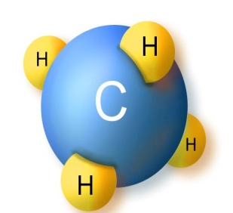
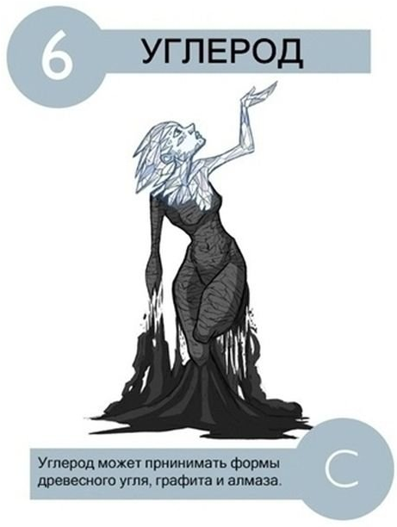
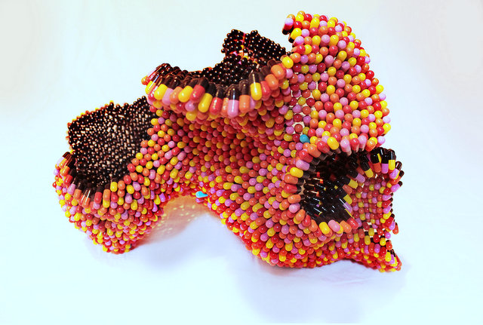
Перетворення карбонатів та гідрокарбонатів у природі,утворення сталактитів і сталагмітів. Кальцій карбонат у складі черепашок, молюсків та дентину.

Slide 2

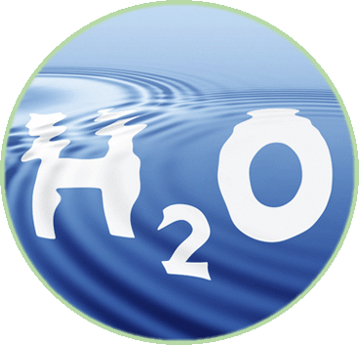
СаСО₃
Карбонати — кристалічні речовини, що не розчиняються у воді.
Гідрокарбонати, на відміну від карбонатів, у воді розчинні.

Slide 3
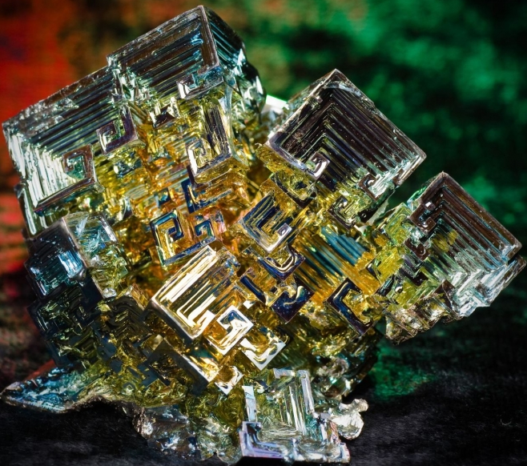
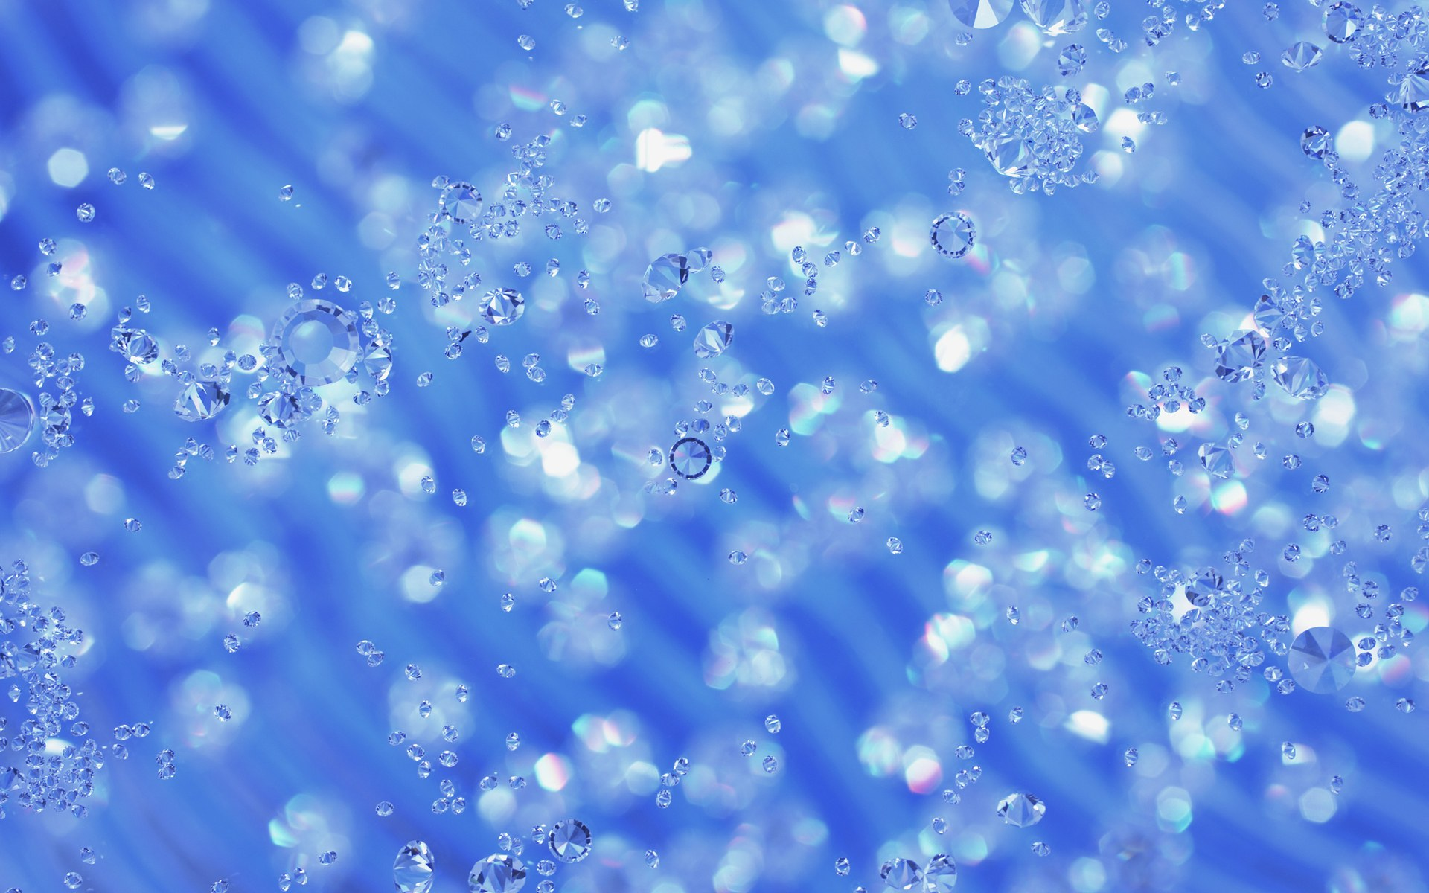
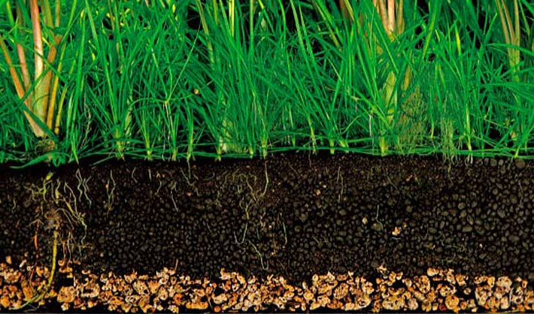
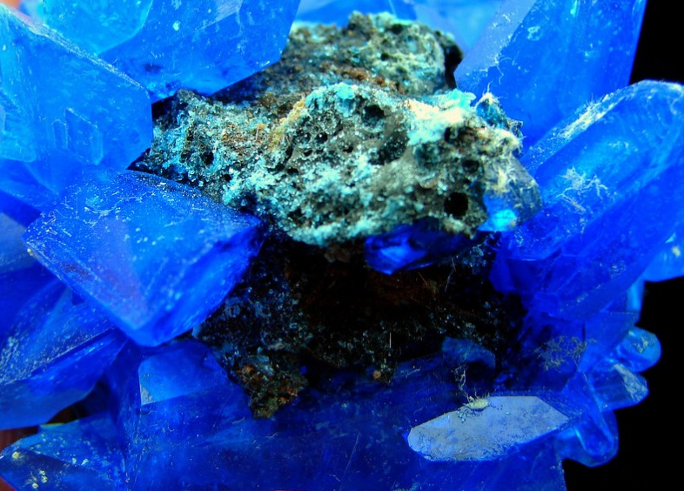

Slide 4
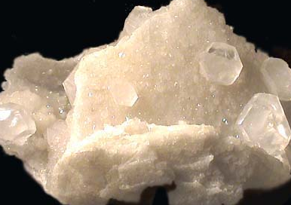
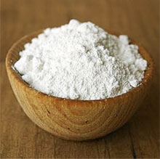
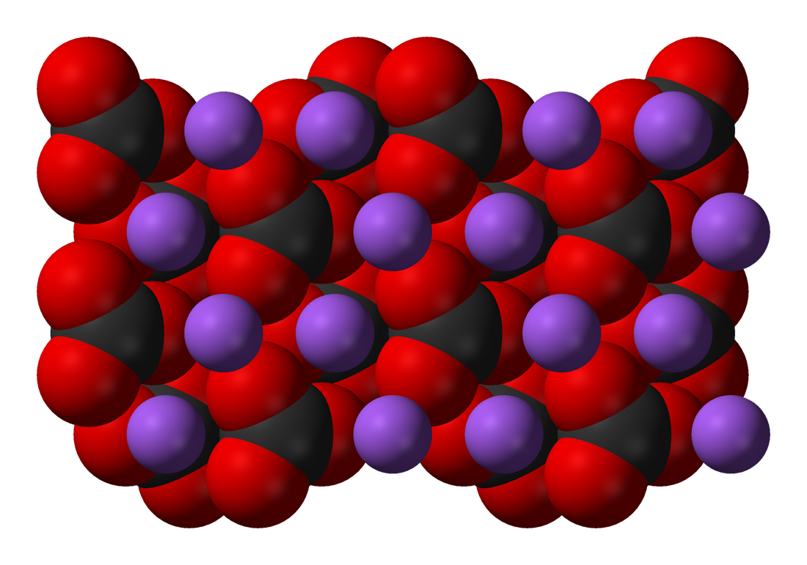
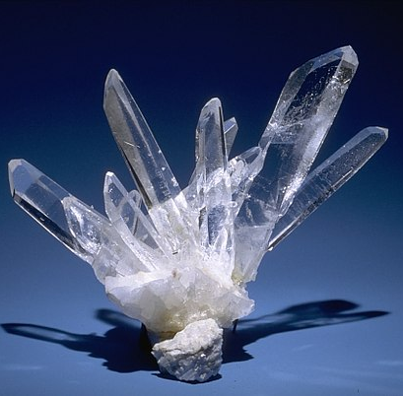
Na2CO3 × 10H2O

Slide 5
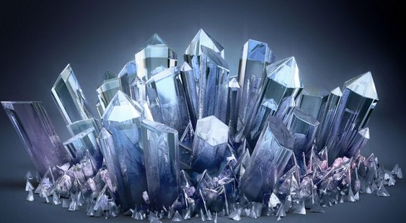
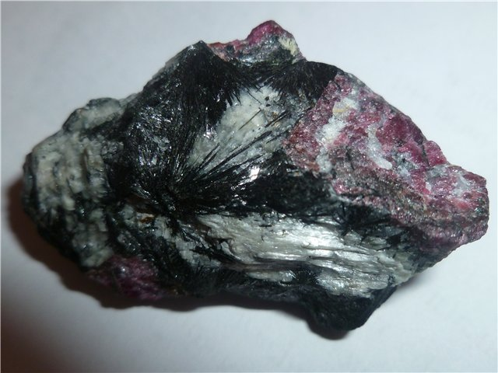
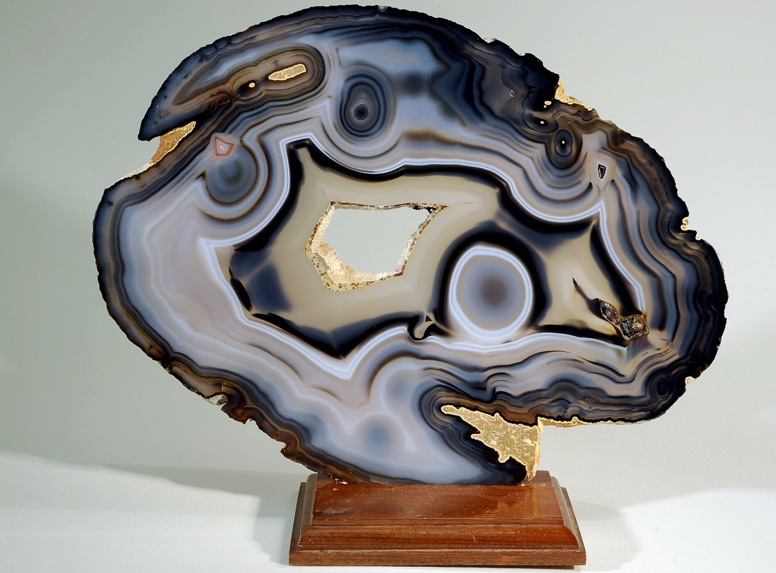
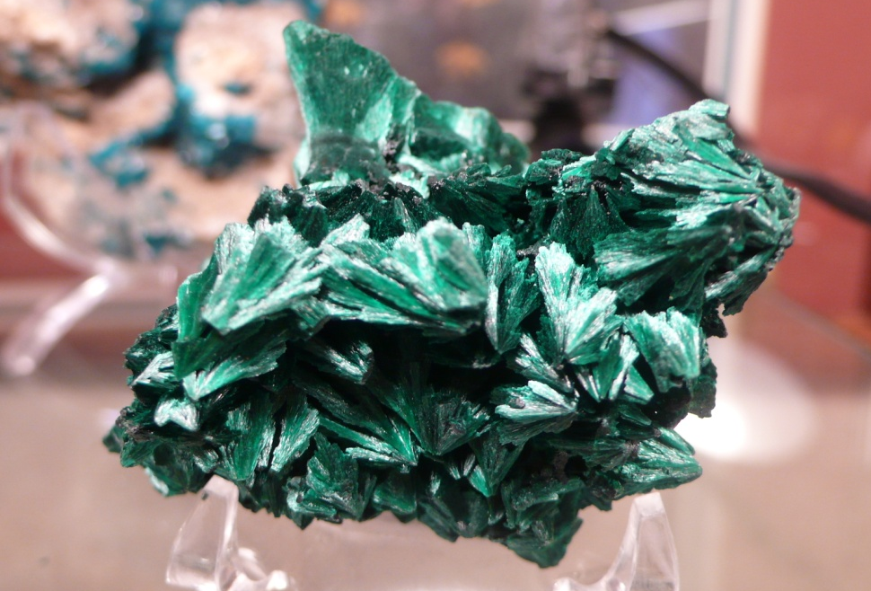
Малахіт

Slide 6
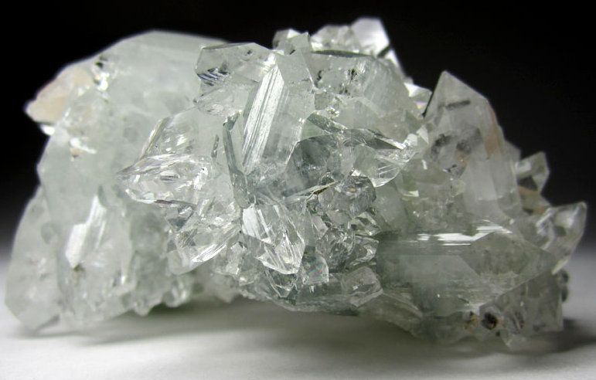
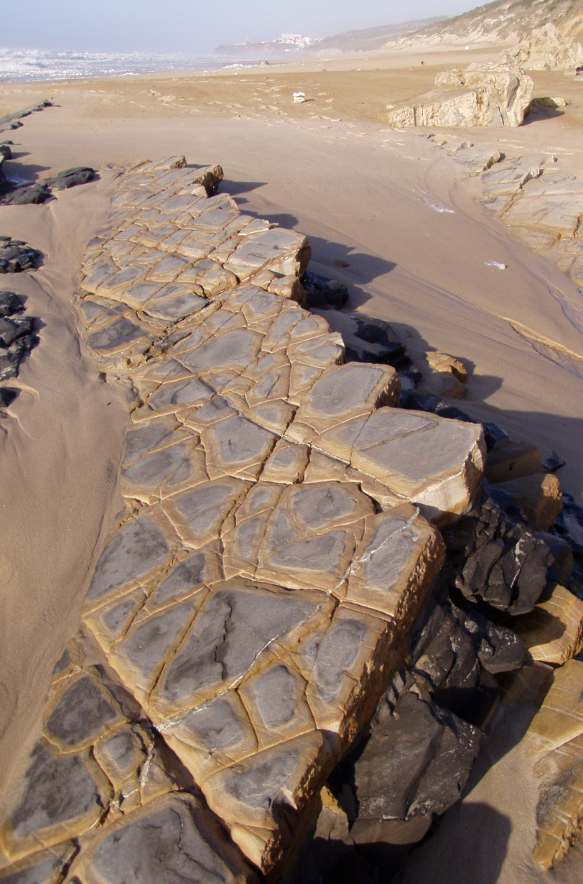
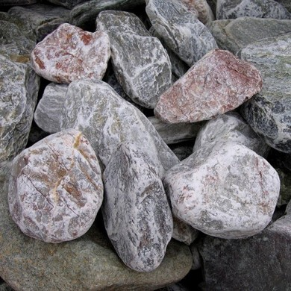
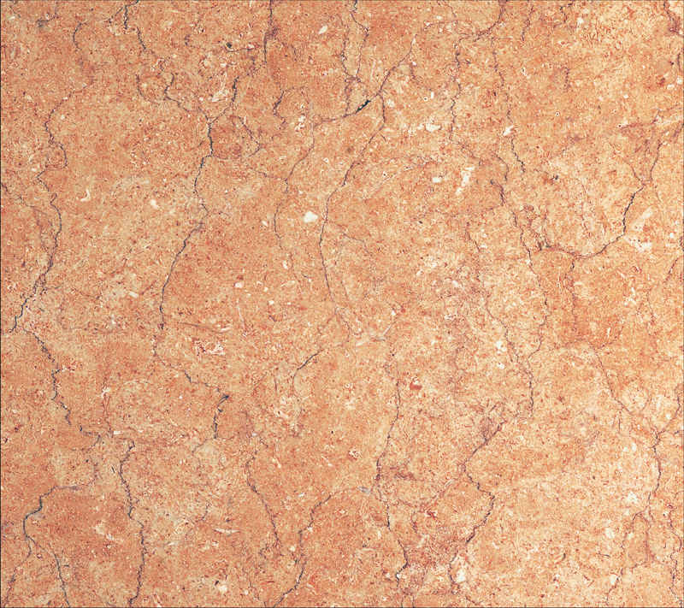
Вапняк
Кристалiчний гiпс
Мармур

Slide 7
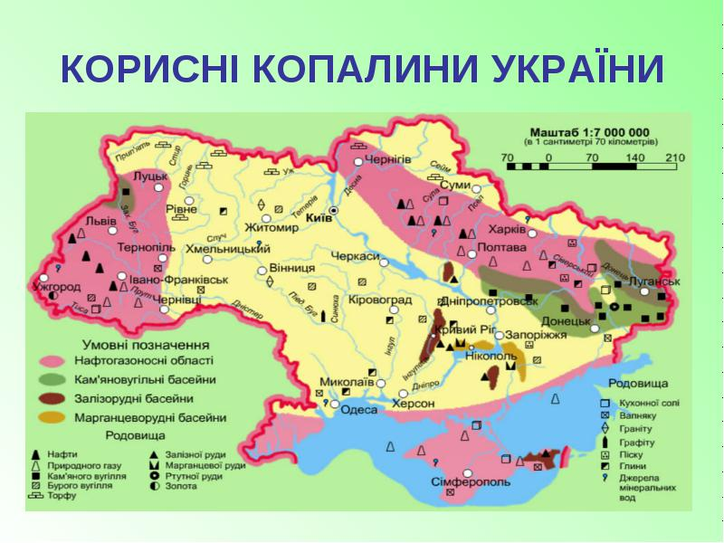

Slide 8
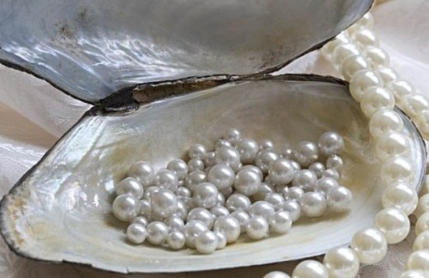
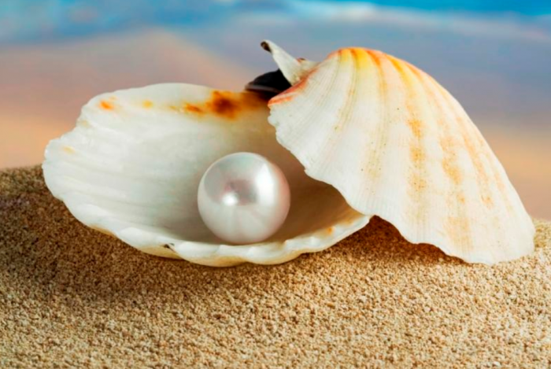
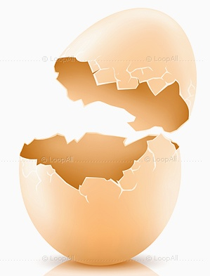
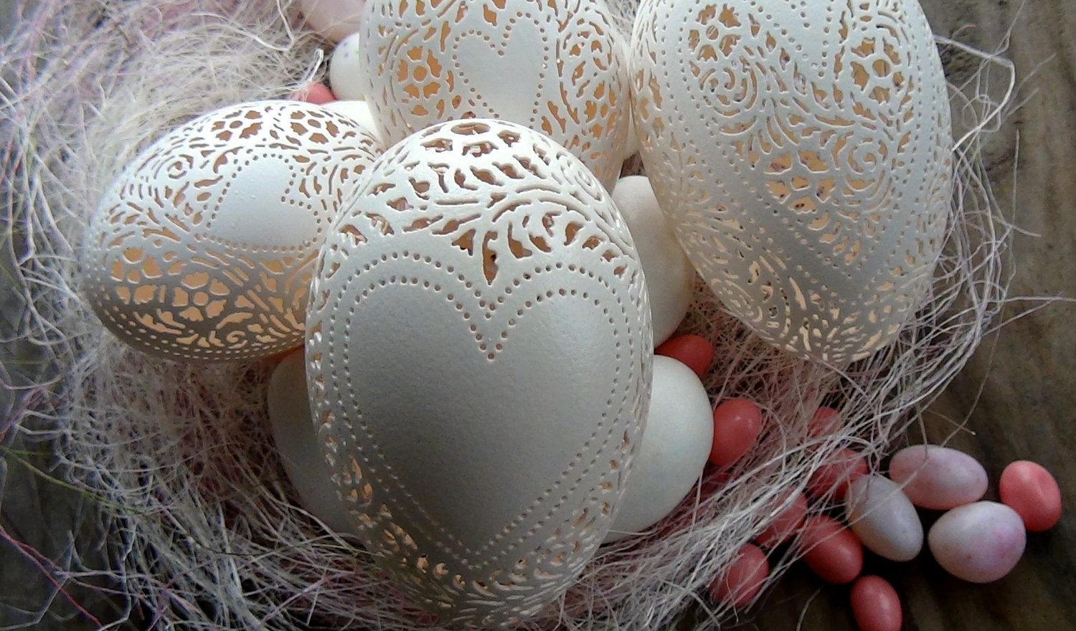

Slide 9
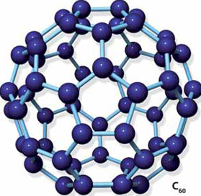
Оскільки гідрогенкарбонати являють собою кислі солі, то вони вступають у взаємодію з основами. При цьому
утворюються карбонати й вода:
2КНСО₃ + 2NaOH K₂CO₃ + Na₂Co₃ + 2H₂O
Можливий також і зворотний процес добування гідрогенкарбонатів з карбонатів.
Na₂CO₃ + CO₂ + H₂O 2NaHCO₃
При взаємодії кальцій гідроксиду з вуглекислим газом утворюється нерозчинний кальцій карбонат, через
що й утворюється біла каламуть:
Ca(OH)₂ + CO₂ CaCO₃ + H₂O
carbonate

Slide 10
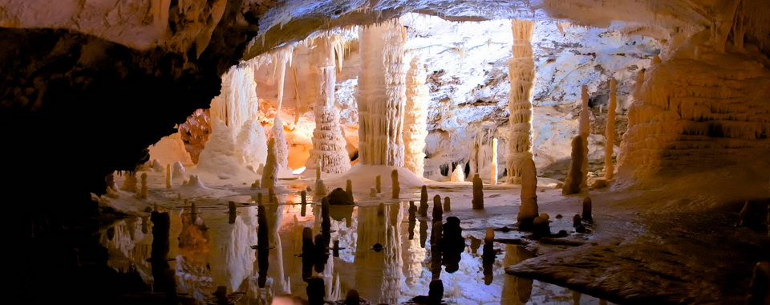
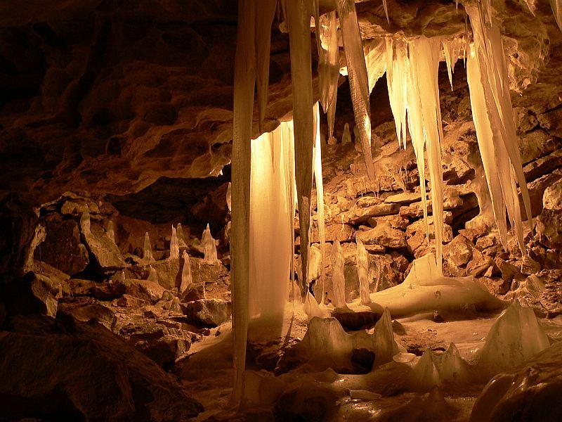
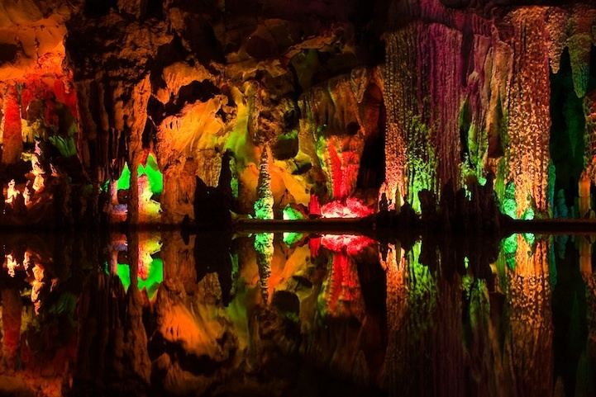
Сталактити та сталагміти

Slide 11
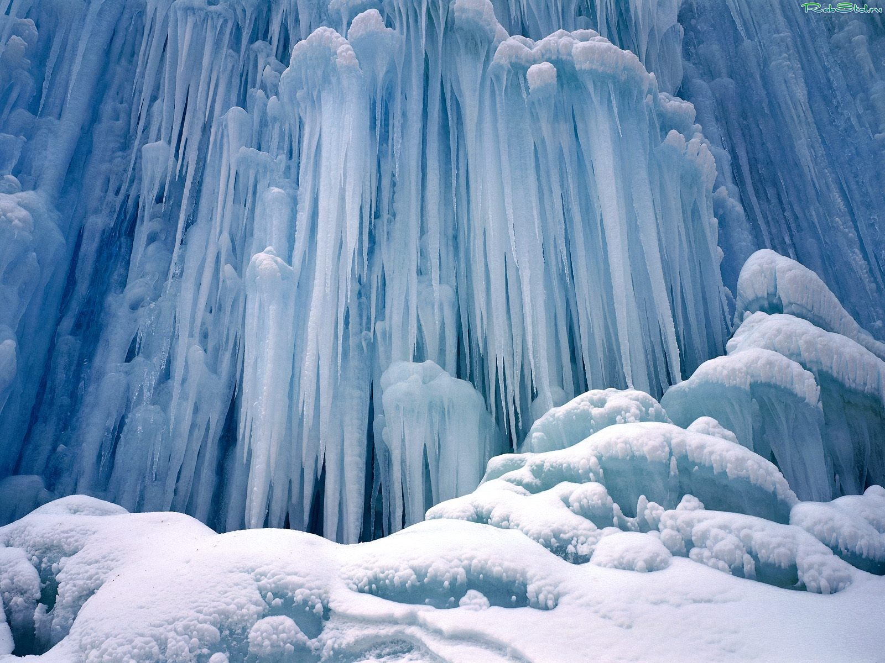

Slide 12
